Slide 1
«Появление метра в стихосложении Карела Гинека Махи»
Национальный исследовательский университет
«Высшая школа экономики»
Факультет гуманитарных наук
Сидненко Валерия Дмитриевна
Сысоев Антон Валерьевич

Slide 2
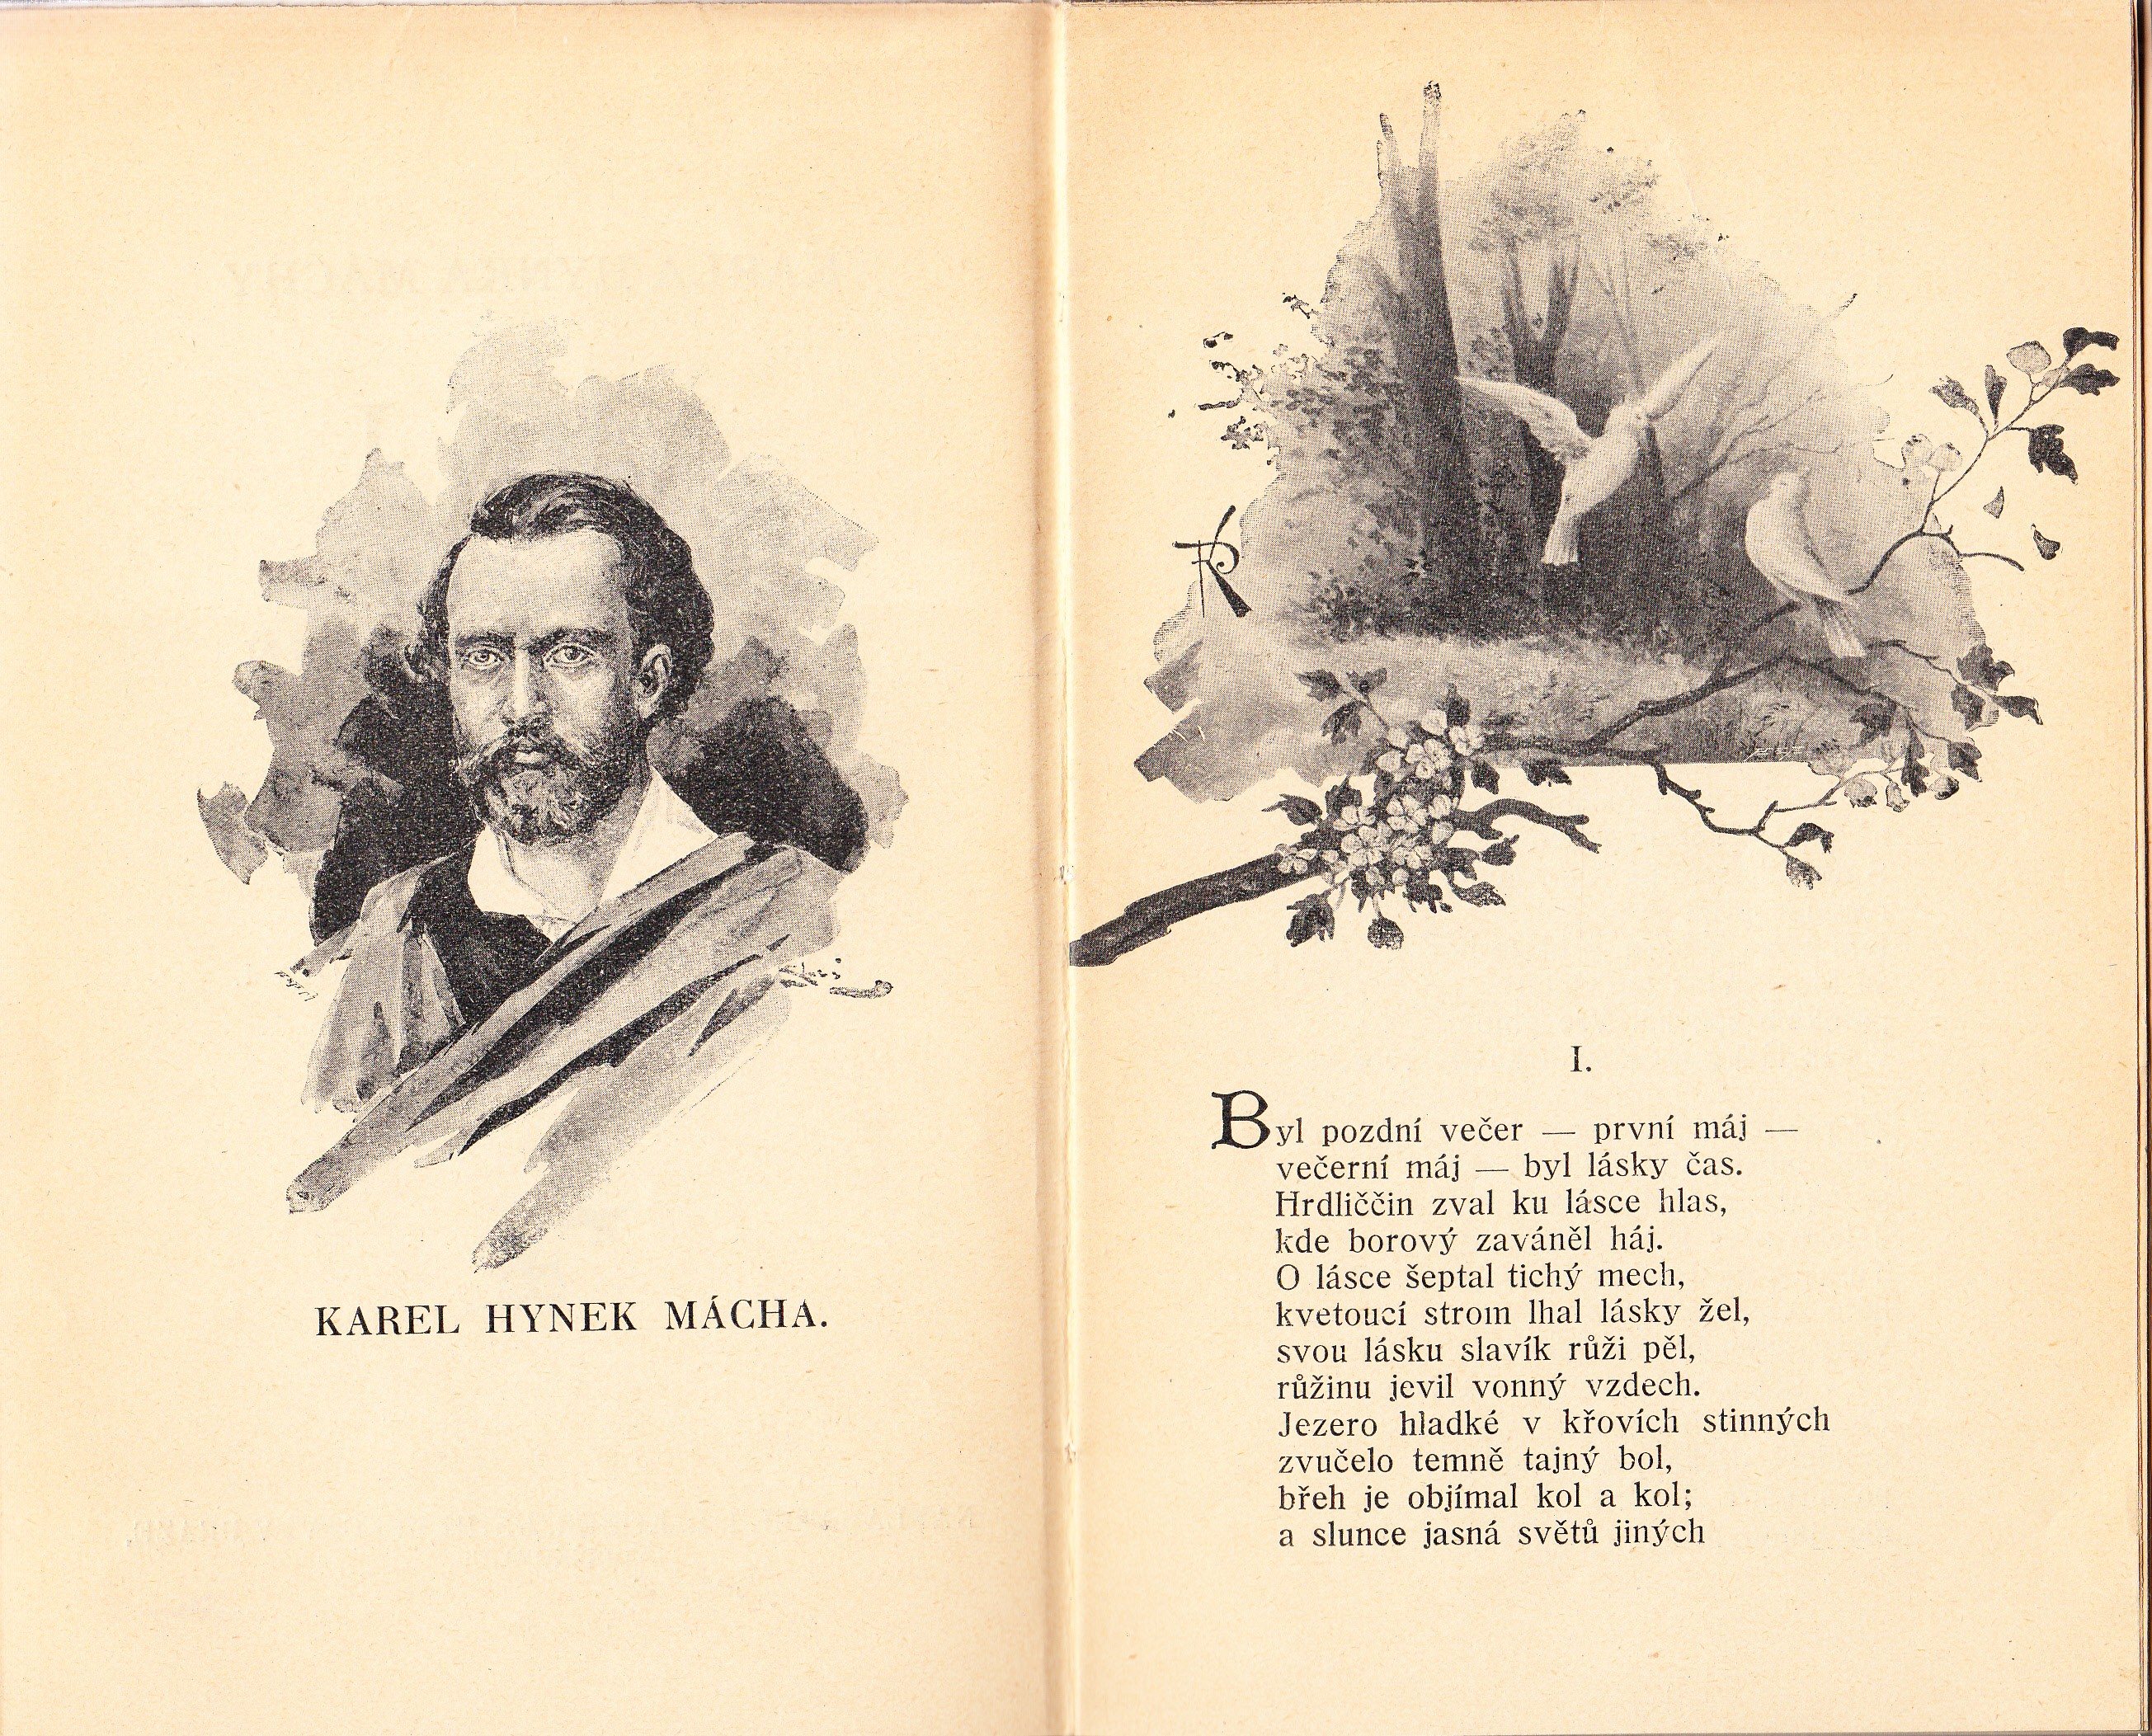
Карел Гинек Маха Поэма «Май» (1836)

Slide 3
Пример из поэмы «Май»
Byl pozdní večer – první máj – večerní máj – byl lásky čas. Hrdliččin zval ku lásce hlas, kde borový zaváněl háj. O lásce šeptal tichý mech; květoucí strom lhal lásky žel, svou lásku slavík růži pěl, růžinu jevil vonný vzdech.
К. Г. Маха «Май»
Был поздний вечер — юный май,
Вечер и май — томленья час.
Горлинки звал влюбленный глас,
Тревожа лаской темный гай.
Неги был полон тихий мох,
Цветущий куст о грусти лгал,
И соловей изнемогал, Слушая розы страстный вздох...
(пер. Д. Самойлова)

Slide 4
Содержание поэмы
I глава (144 строки)
II глава (279 строк)
Интермеццо I (95 строк)
III глава (189 строк)
Интермеццо II (49 строк)
IV глава (101 строка)
Всего в поэме 857 строк

Slide 5
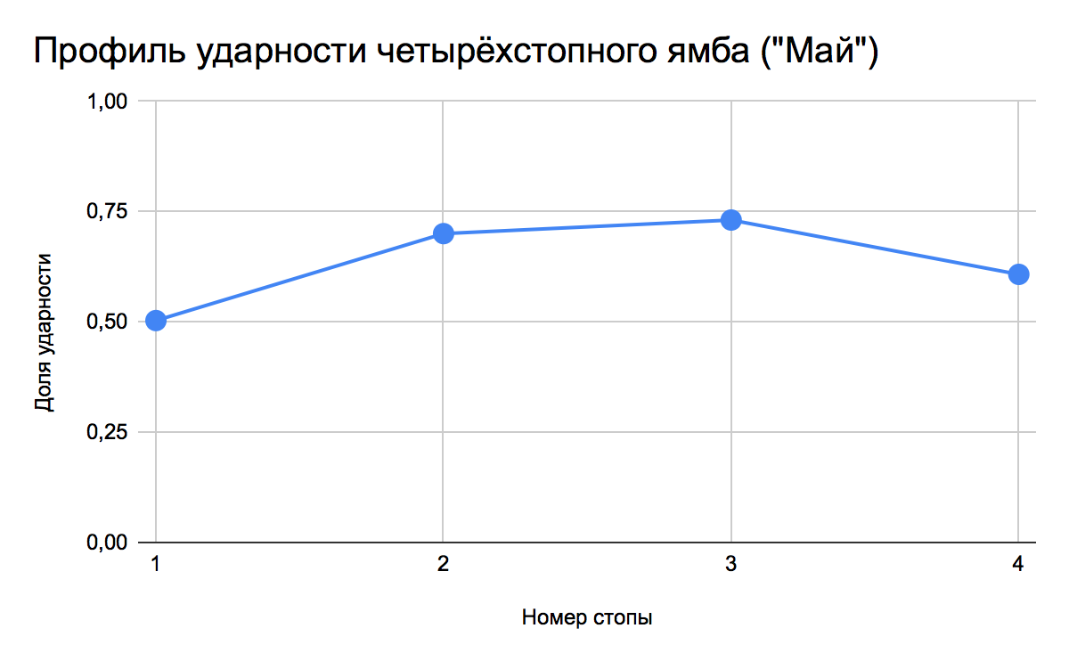
Результаты

Slide 6
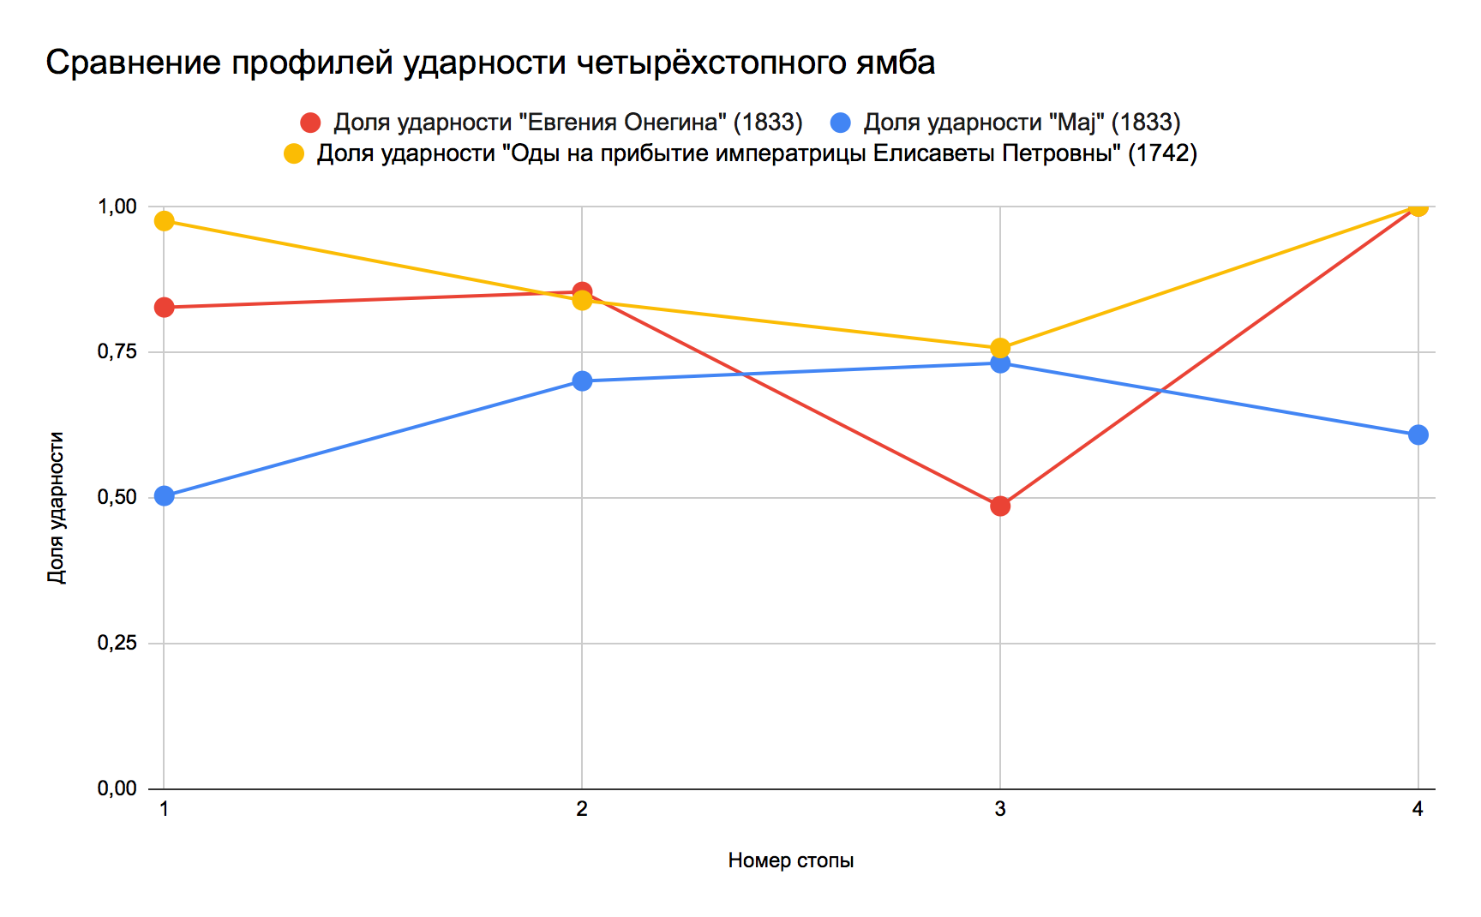
Результаты
6

Slide 7
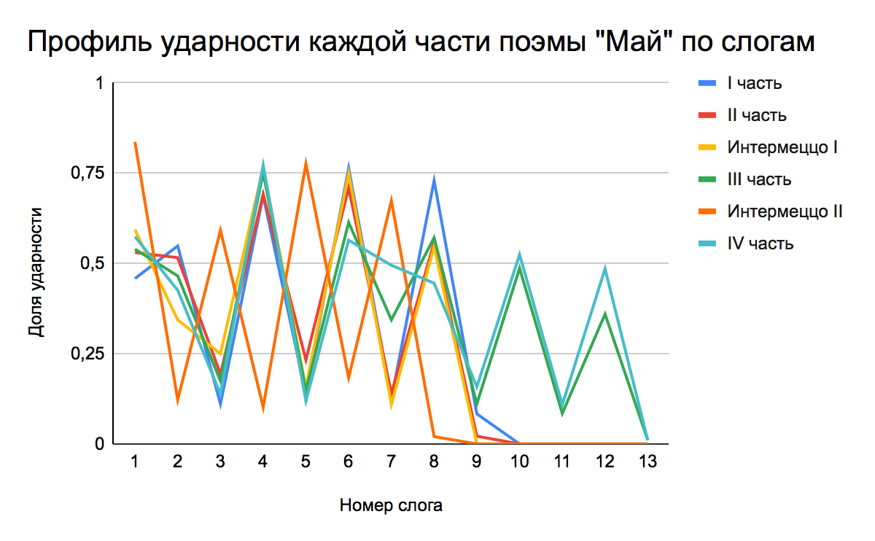
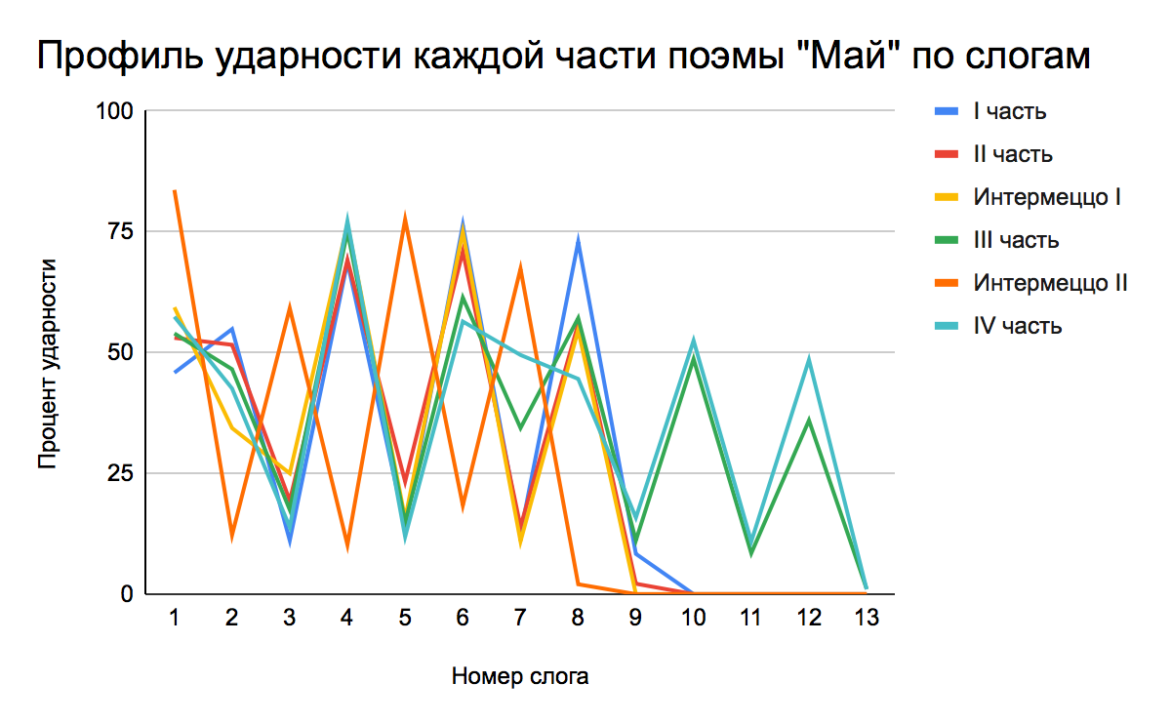
Результаты

